Slide 1
Java
Chapter 10. 날짜와 시간 & 형식화
의
정석
http://www.codechobo.com
Java의 정석
제 10 장
날짜와 시간 & 형식화
2017. 8. 23
남궁성 강의
castello@naver.com

Slide 2
Java
Chapter 10. 날짜와 시간 & 형식화
의
정석
http://www.codechobo.com
1.1 Calendar와 Date
▶ java.util.Date
- 날짜와 시간을 다룰 목적으로 만들어진 클래스(JDK1.0)
- Date의 메서드는 거의 deprecated되었지만, 여전히 쓰이고 있다.
▶ java.util.Calendar
- Date클래스를 개선한 새로운 클래스(JDK1.1). 여전히 단점이 존재
▶ java.time패키지
- Date와 Calendar의 단점을 개선한 새로운 클래스들을 제공(JDK1.8)

Slide 3
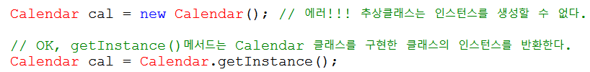
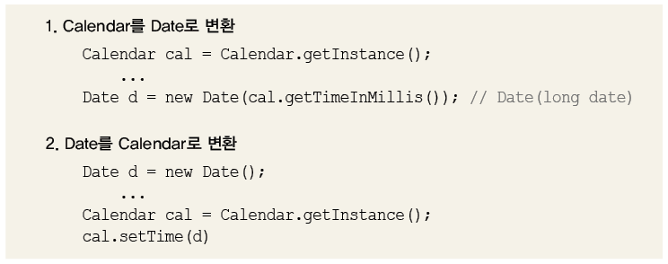
Java
Chapter 10. 날짜와 시간 & 형식화
의
정석
http://www.codechobo.com
1.2 Calendar
▶ java.util.Calendar
- 추상 클래스이므로 getInstance()를 통해 구현된 객체를 얻어야 한다.
▶ Date와 Calendar간의 변환

Slide 4
Java
Chapter 10. 날짜와 시간 & 형식화
의
정석
http://www.codechobo.com
1.3 Calendar의 주요 메서드(1/3) – get()
▶ get()으로 날짜와 시간 필드 가져오기 – int get(int field)
▶ Calendar에 정의된 필드
필드명 | 설 명
YEAR | 년
MONTH | 월(0부터 시작)
WEEK_OF_YEAR | 일
WEEK_OF_MONTH | 그 달의 몇 번째 주
DATE | 일
DAY_OF_MONTH | 그 달의 몇 번째일
DAY_OF_YEAR | 그 해의 몇 번째일
DAY_OF_WEEK | 요일
DAY_OF_WEEK_IN_MONTH | 그 달의 몇 번째 요일
필드명 | 설 명
HOUR | 시간(0~11)
HOUR_OF_DAY | 시간(0~23)
MINUTE | 분
SECOND | 초
MILLISECOND | 천분의 일초
ZONE_OFFSET | GMT기준 시차(천분의 일초 단위)
AM_PM | 오전/오후

Slide 5
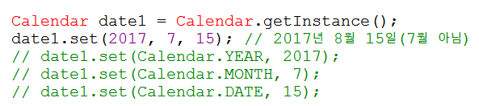
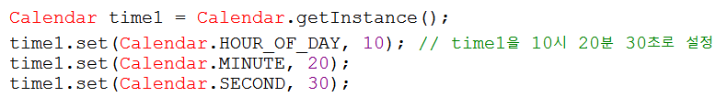
Java
Chapter 10. 날짜와 시간 & 형식화
의
정석
http://www.codechobo.com
1.4 Calendar의 주요 메서드(2/3) – set()
▶ set()으로 날짜와 시간지정하기
- 날짜 지정하는 방법. 월(MONTH)이 0부터 시작한다는 점에 주의
- 시간 지정하는 방법.

Slide 6
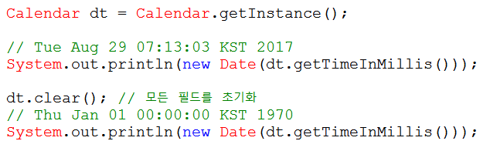
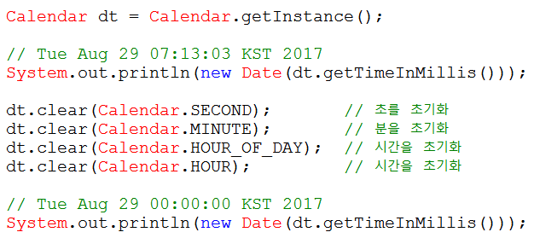
Java
Chapter 10. 날짜와 시간 & 형식화
의
정석
http://www.codechobo.com
1.5 Calendar의 주요 메서드(3/3) – clear()
▶ clear()와 clear(int field)로 Calendar객체 초기화 하기
- clear()는 Calendar객체의 모든 필드를 초기화
- clear(int field)는 Calendar객체의 특정 필드를 초기화

Slide 7

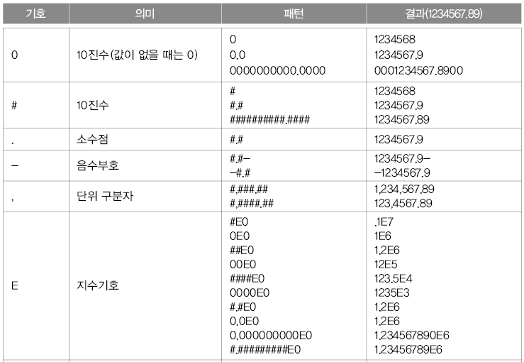
Java
Chapter 10. 날짜와 시간 & 형식화
의
정석
http://www.codechobo.com
2.1 DecimalFormat – 숫자의 형식화(1/2)
- 숫자를 다양한 형식(패턴)으로 출력할 수 있게 해준다.

Slide 8
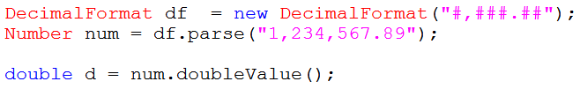
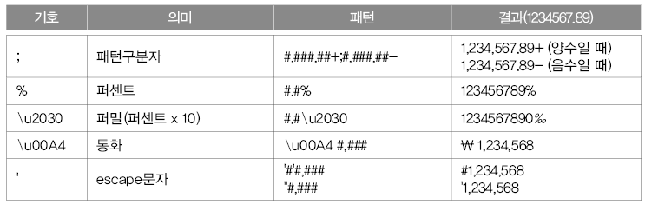
Java
Chapter 10. 날짜와 시간 & 형식화
의
정석
http://www.codechobo.com
2.1 DecimalFormat – 숫자의 형식화(2/2)
- 특정 형식으로 되어 있는 문자열에서 숫자를 뽑아낼 수도 있다.
[참고] Integer.parseInt()는 콤마(,)가 포함된 문자열을 숫자로 변환 못함

Slide 9
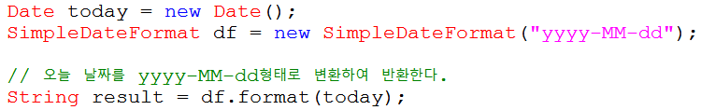
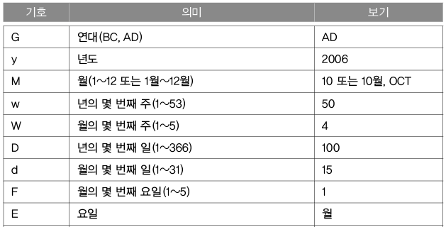
Java
Chapter 10. 날짜와 시간 & 형식화
의
정석
http://www.codechobo.com
2.2 SimpleDateFormat – 날짜의 형식화(1/2)
- 날짜와 시간을 다양한 형식으로 출력할 수 있게 해준다.

Slide 10
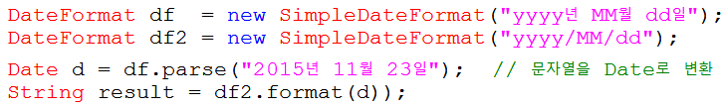
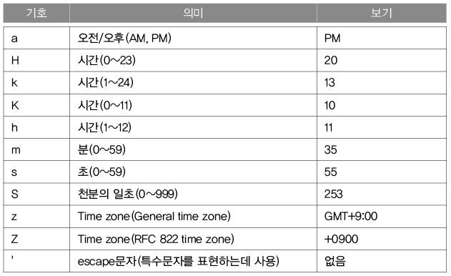
Java
Chapter 10. 날짜와 시간 & 형식화
의
정석
http://www.codechobo.com
2.2 SimpleDateFormat – 날짜의 형식화(2/2)
- 특정 형식으로 되어 있는 문자열에서 날짜와 시간을 뽑아낼 수도 있다.

Slide 11
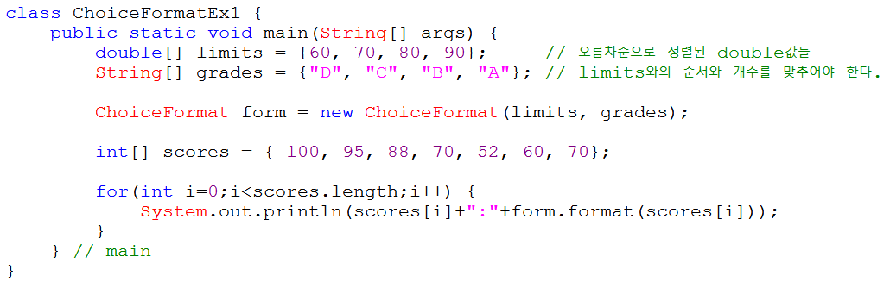
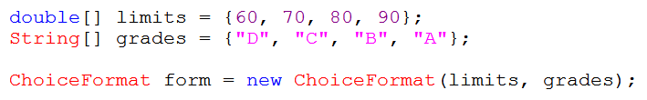

Java
Chapter 10. 날짜와 시간 & 형식화
의
정석
http://www.codechobo.com
2.3 ChoiceFormat – 범위의 형식화
- ChoiceFormat은 특정 범위에 속하는 값을 문자열로 변환해준다.
- if문이나 switch문으로 처리하기 복잡한 경우에 유용하다.
- 패턴 구분자 ‘#’는 경계값을 포함하고 ‘<’는 포함하지 않는다.

Slide 12
Java
Chapter 10. 날짜와 시간 & 형식화
의
정석
http://www.codechobo.com
2.4 MessageFormat – 텍스트의 형식화
- 데이터를 정해진 양식에 맞춰 출력할 수 있도록 도와준다.
- 특정 형식을 가진 문자열에서 데이터를 뽑아낼 때도 유용하다.
^{msg}
^{arguments}
"Name: {0} Tel: {1} Age:{2} Birthday:{3}"
"김자바","02-123-1234", "27", "07-09"
MessageFormat.format(msg, arguments)
^{result}
"Name: 김자바 Tel: 02-123-1234 Age:27 Birthday:07-09"
new MessageFormat(msg).parse(result);
"김자바","02-123-1234", "27", "07-09"

Slide 13
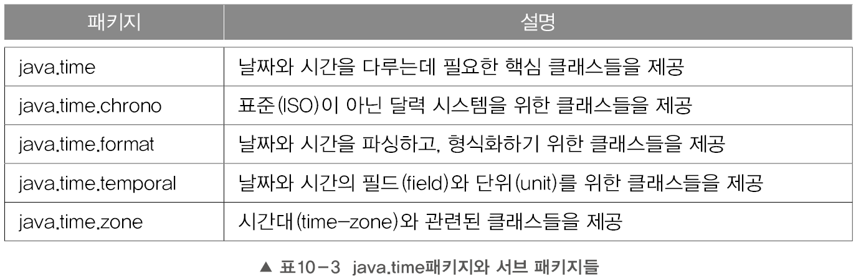
Java
Chapter 10. 날짜와 시간 & 형식화
의
정석
http://www.codechobo.com
3.1 java.time패키지
- Date, Calendar의 단점을 보완하기 위해 추가된 패키지(JDK1.8부터)
- 이 패키지에 속한 클래스들은 모두‘불변(immutable)’이다.

Slide 14
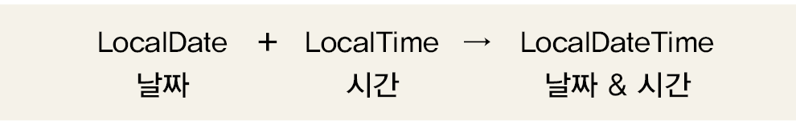
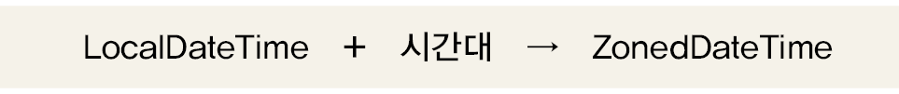
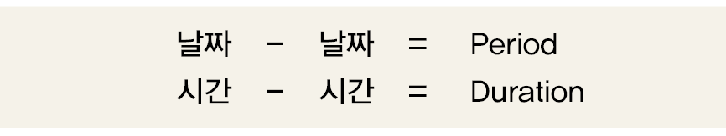
Java
Chapter 10. 날짜와 시간 & 형식화
의
정석
http://www.codechobo.com
3.2 java.time패키지의 핵심 클래스(1/3)
- 날짜를 표현할 때는 LocalDate, 시간을 표현할 때는 LocalTime을 사용
- 날짜와 시간을 같이 표현할 때는 LocalDateTime을 사용
- 시간대(time-zone)까지 다뤄야 할 때는 ZonedDateTime을 사용
- Period는 날짜간의 차이를, Duration은 시간의 차이를 표현할 때 사용

Slide 15
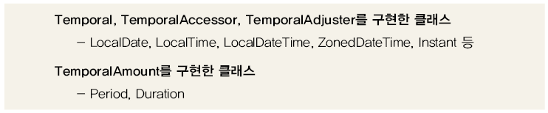
Java
Chapter 10. 날짜와 시간 & 형식화
의
정석
http://www.codechobo.com
3.2 java.time패키지의 핵심 클래스(2/3)
- Temporal : 날짜와 시간을 표현하는 클래스들이 구현
- TemporalAmount : 날짜와 시간의 차이를 표현하는 클래스가 구현
- Temporal로 시작하는 인터페이스들은 매개변수 타입으로 많이 사용되며,
TemporalAmount인지 아닌지만 구별하면 된다.

Slide 16
Java
Chapter 10. 날짜와 시간 & 형식화
의
정석
http://www.codechobo.com
3.2 java.time패키지의 핵심 클래스(3/3)
- TemporalUnit : 날짜와 시간의 단위를 정의해 놓은 인터페이스
- TemporalField : 년, 월, 일 등 날짜와 시간의 필드를 정의해 놓음.
- ChronoUnit은 TemporalUnit을, ChronoField는 TemporalField를 구현

Slide 17
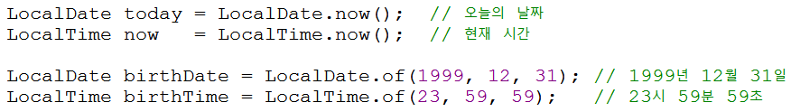
Java
Chapter 10. 날짜와 시간 & 형식화
의
정석
http://www.codechobo.com
3.3 LocalDate와 LocalTime
- java.time패키지의 핵심. 이 두 클래스를 잘이해하면 나머지는 쉬움.
- now()는 현재 날짜 시간을, of()는 특정 날짜 시간을 지정할 때 사용
- 일 단위나 초 단위로도 지정가능(1일은 24*60*60=86400초)
- parse()로 문자열을 LocalDate나 LocalTime으로 변환할 수 있다.

Slide 18
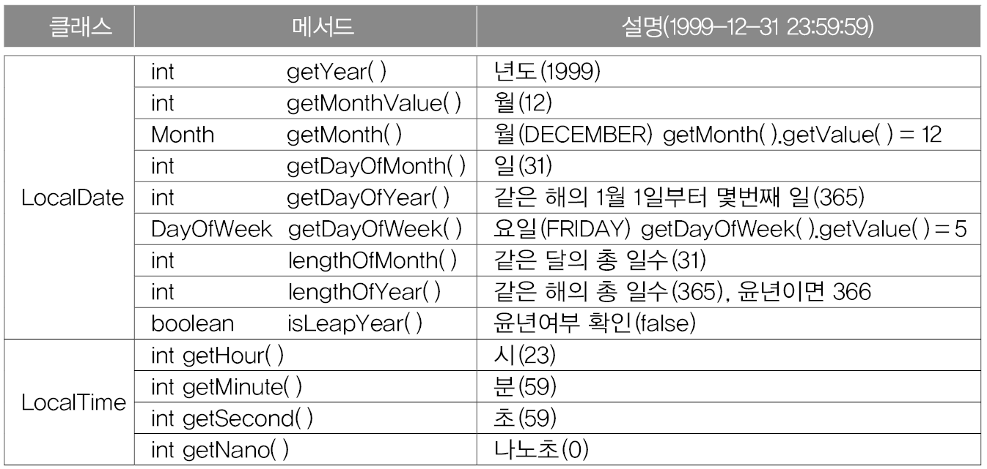
Java
Chapter 10. 날짜와 시간 & 형식화
의
정석
http://www.codechobo.com
3.3 LocalDate와 LocalTime - 필드값 가져오기(1/2)
- LocalDate와 LocalTime에서 특정 필드의 값 가져오는 메서드

Slide 19

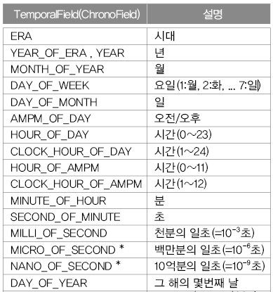
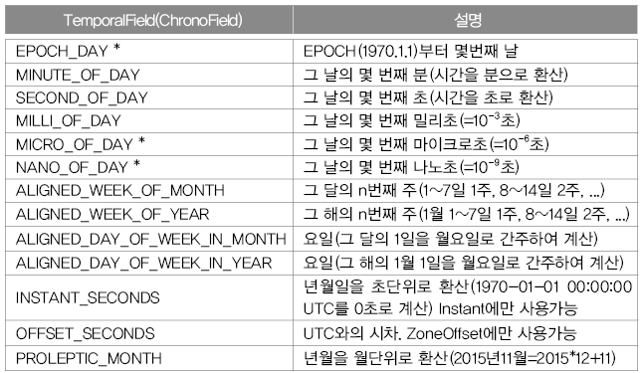
Java
Chapter 10. 날짜와 시간 & 형식화
의
정석
http://www.codechobo.com
3.3 LocalDate와 LocalTime – 필드값 가져오기(2/2)
- LocalDate와 LocalTime에서 특정 필드 값 가져오기 - get(), getLong()
- get(), getLong()에 사용할 수 있는 필드의 목록(*는 getLong()사용)

Slide 20
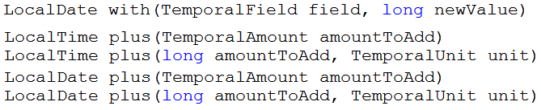
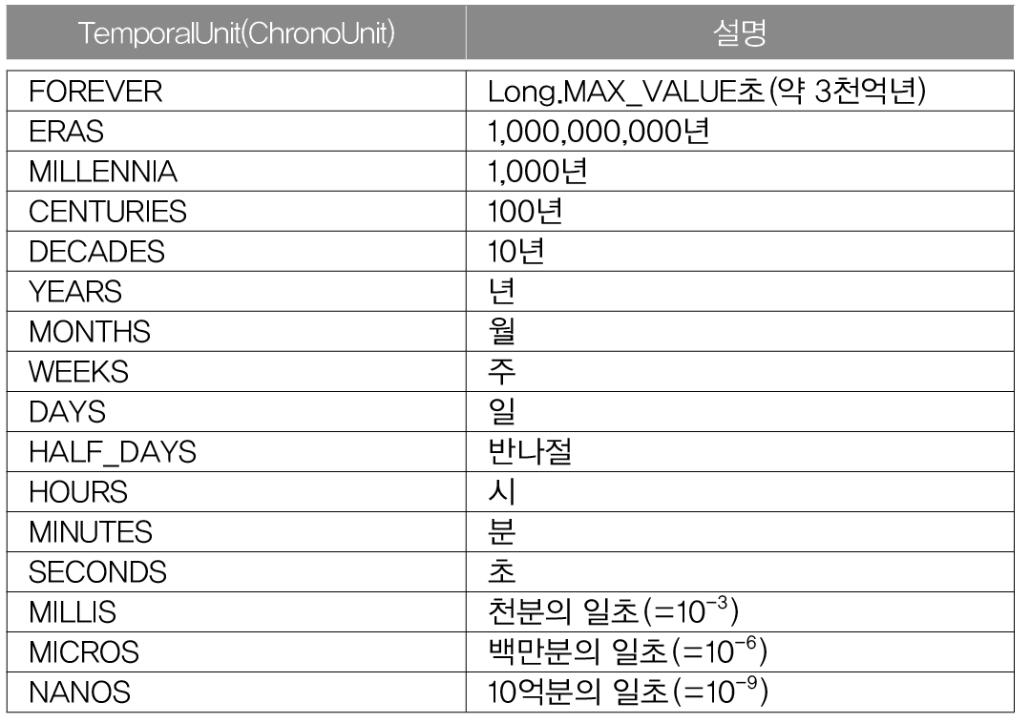
Java
Chapter 10. 날짜와 시간 & 형식화
의
정석
http://www.codechobo.com
3.3 LocalDate와 LocalTime – 필드값 변경하기
- with(), plus(), minus()로 특정 필드의 값을 변경(새로운 객체가 반환됨)

Slide 21
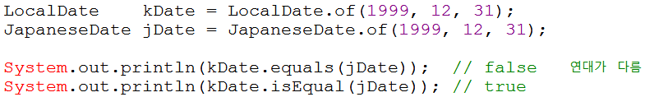
Java
Chapter 10. 날짜와 시간 & 형식화
의
정석
http://www.codechobo.com
3.3 LocalDate와 LocalTime – 날짜와 시간의 비교
- 날짜와 시간을 비교할 때, isAfter(), isBefore(), isEqual()를 사용
- compareTo()로도 비교할 수 있다.
- 대부분의 경우, isEqual() 대신 equals()를 사용해도 된다.

Slide 22
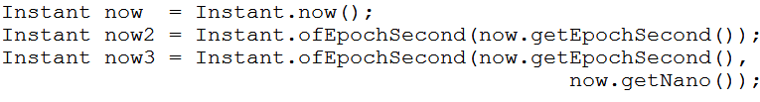

Java
Chapter 10. 날짜와 시간 & 형식화
의
정석
http://www.codechobo.com
3.4 Instant – java.util.Date를 대체
- 에포크 타임(1970-01-01 00:00:00 UTC)부터 경과된 시간을 표현
- 날짜와 시간과 달리 단일 진법(10진법)이라 계산에 편리
- 나노초 단위가 아니라 밀리초 단위의 에포크 타임이 필요할 때
- Instant와 Date간의 변환에 사용하는 메서드

Slide 23
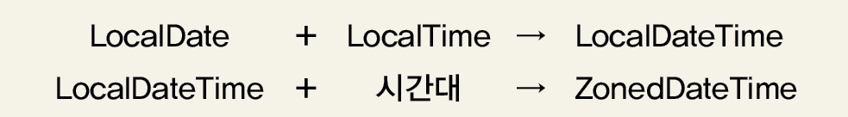
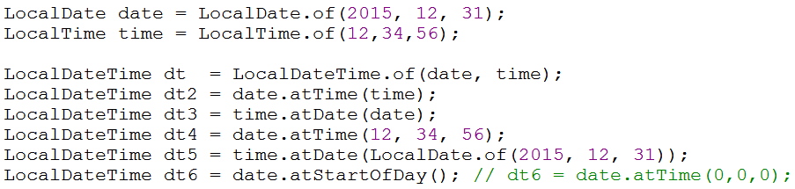
Java
Chapter 10. 날짜와 시간 & 형식화
의
정석
http://www.codechobo.com
3.5 LocalDateTime과 ZonedDateTime(1/3)
- LocalDateTime은 LocalDate와 LocalTime을 합쳐놓은 것
- ZonedDateTime은 LocalDateTime에 시간대(time zone)를 추가한 것
- now(), of()로 LocalDateTime만들기. 다양한 종류의 of()가 있음
- LocalDate와 LocalTime으로 LocalDateTime만들기

Slide 24
Java
Chapter 10. 날짜와 시간 & 형식화
의
정석
http://www.codechobo.com
3.5 LocalDateTime과 ZonedDateTime(2/3)
- LocalDateTime을 LocalDate 또는 LocalTime으로 변환하기
- LocalDateTime으로 ZonedDateTime만들기
[참고] 사용가능한 ZoneId의 목록은 ZoneId.getAvailableZoneIds()로 얻을 수 있다.
- 현재 특정시간대(예를 들어 뉴욕)의 시간을 알고 싶을 때

Slide 25
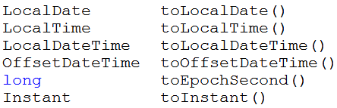
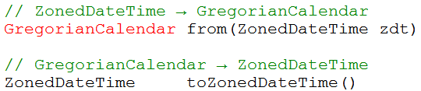
Java
Chapter 10. 날짜와 시간 & 형식화
의
정석
http://www.codechobo.com
3.6 ZonedDateTime의 변환
- ZonedDateTime을 변환하는데 사용되는 메서드
- ZonedDateTime을 GregorianCalendar(Calendar)로 변환하는 방법

Slide 26
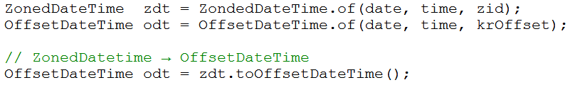
Java
Chapter 10. 날짜와 시간 & 형식화
의
정석
http://www.codechobo.com
3.7 ZoneOffset과 OffsetDateTime
- ZoneOffset은 UTC(표준시)로부터 얼마만큼 떨어져있는지 표현에 사용
한국은 UTC+9 즉 UTC보다 9시간 빠르다.
- OffsetDateTime은 ZoneOffset으로 시간대를 표현
(ZonedDateTime은 ZoneId로 시간대를 표현. ZoneId는 시간대 관련 규칙 포함)
- OffsetDateTime는 서로 다른 시간대의 컴퓨터간의 통신에 유용

Slide 27
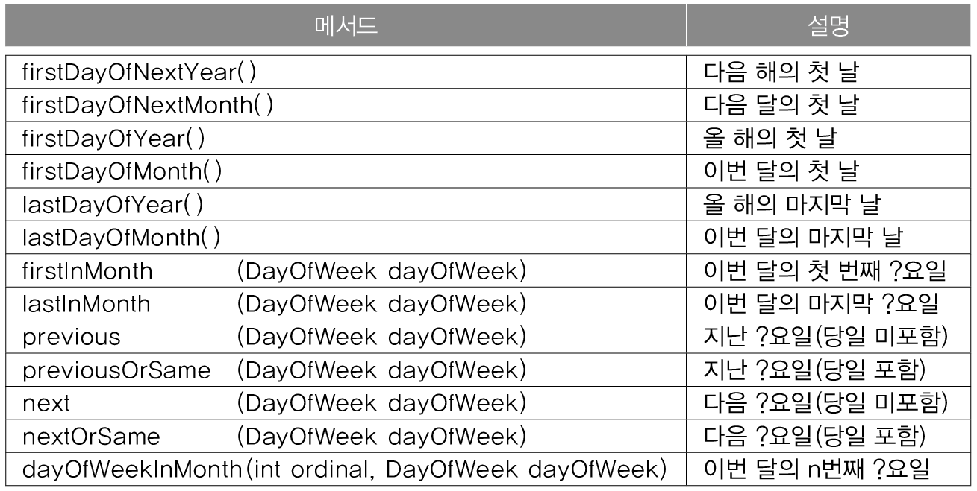
Java
Chapter 10. 날짜와 시간 & 형식화
의
정석
http://www.codechobo.com
3.8 TemporalAdjusters
- plus(), minus()로 계산하기에 복잡한 날짜계산을 도와준다.
- TemporalAdjusters가 제공하는 메서드

Slide 28
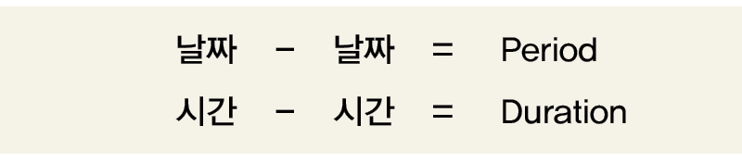
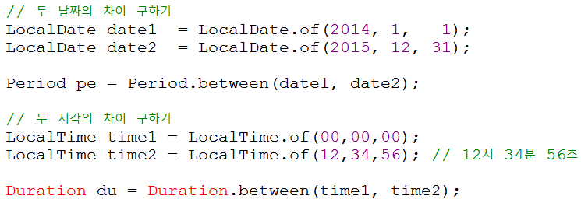
Java
Chapter 10. 날짜와 시간 & 형식화
의
정석
http://www.codechobo.com
3.9 Period와 Duration(1/4)
- Period는 날짜의 차이를, Duration은 시간의 차이를 계산하기 위한 것
- 두 날짜 또는 시간의 차이를 구할 때는 between()을 사용

Slide 29
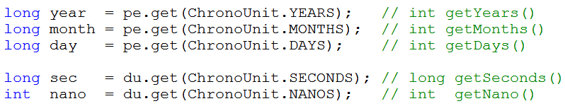
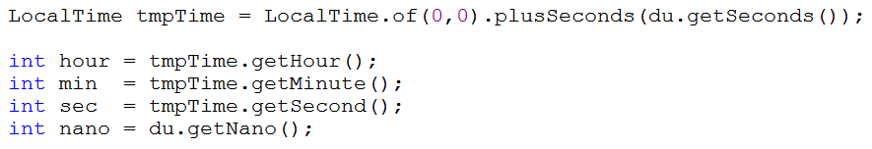
Java
Chapter 10. 날짜와 시간 & 형식화
의
정석
http://www.codechobo.com
3.9 Period와 Duration(2/4)
- 특정 필드의 값을 얻을 때는 get()을 사용
- getHours(), getMinute()같은 메서드가 없다.
- 시분초를 구할 때는 Duration을 LocalTime으로 변환하는 것이 편리

Slide 30


Java
Chapter 10. 날짜와 시간 & 형식화
의
정석
http://www.codechobo.com
3.9 Period와 Duration(3/4)
- until()은 between()과 거의 같다.(between()은 static메서드)
- Period는 년월일을 분리해서 저장하므로, D-day구할 때는 until()이 낫다.
- LocalTime에도 until()이 있지만, Duration을 반환하는 until()은 없다.
- of(), ofXXX(), with(), withXXX()

Slide 31
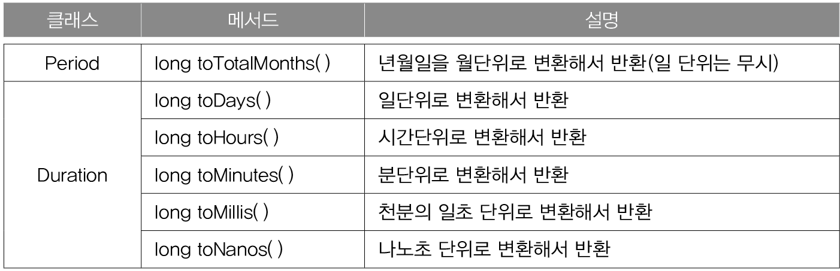
Java
Chapter 10. 날짜와 시간 & 형식화
의
정석
http://www.codechobo.com
3.9 Period와 Duration(4/4)
- plus(), minus()외에도 곱셈과 나눗셈하는 메서드도 있다.
- isNegative()와 isZero()를 사용하면 날짜와 시간의 순서를 확인가능
- 다른 단위로 변환. toTotalMonths(), toDays(), toHours(), toMinutes()

Slide 32

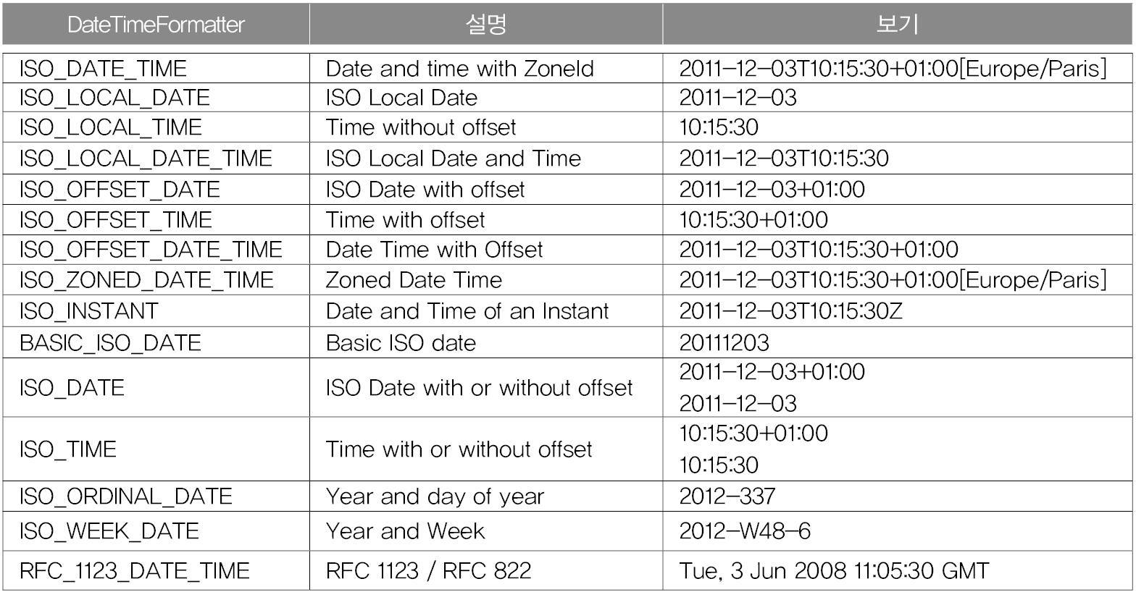
Java
Chapter 10. 날짜와 시간 & 형식화
의
정석
http://www.codechobo.com
3.10 날짜와 시간의 형식화(formatting)
- java.time.format패키지 : 형식화와 관련된 클래스를 제공
- DateTimeFormatter의 format()를 사용해서 날짜와 시간을 형식화

Slide 33
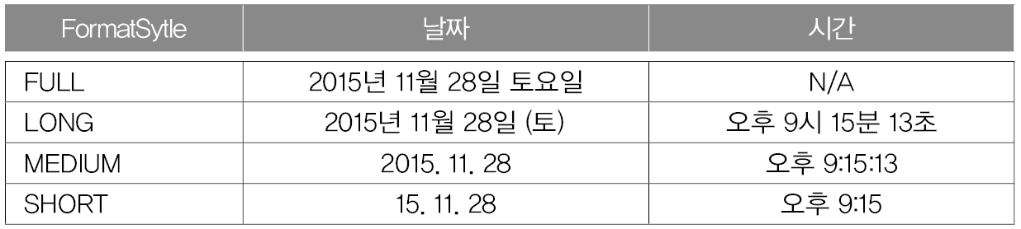
Java
Chapter 10. 날짜와 시간 & 형식화
의
정석
http://www.codechobo.com
3.11 로케일(locale)에 종속된 형식화
- ofLocalizedDate(), ofLocalizedTime(), ofLocalizedDateTime()
- FormatStyle의 종류에 따른 출력형태는 다음과 같다.

Slide 34
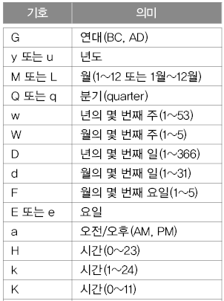
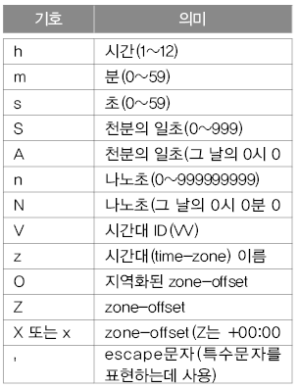
Java
Chapter 10. 날짜와 시간 & 형식화
의
정석
http://www.codechobo.com
3.12 출력형식 직접 정의하기
- DateTimeFormatter의 ofPattern()으로 직접 출력형식 작성하기
- 출력형식의 작성에 사용되는 기호의 목록

Slide 35

Java
Chapter 10. 날짜와 시간 & 형식화
의
정석
http://www.codechobo.com
3.13 문자열을 날짜와 시간으로 파싱하기
- parse()를 이용하면 문자열을 날짜와 시간으로 파싱할 수 있다.
- DateTimeFormatter에 정의된 형식을 사용할 때는 다음과 같이 한다.
- 자주 사용되는 형식은 ISO_LOCAL_DATE 등을 사용하지 않고 파싱 가능
- ofPattern()으로 파싱할 수도 있다.

